Slide 1
Certificação JAVA 6
27/03/12

Slide 2
Objetivo
Resolução de questões focada na certificação SCJP 6.

Slide 3
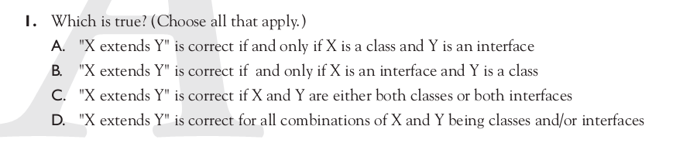
Questão 1

Slide 4
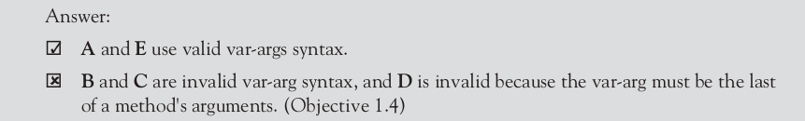
Questão 1

Slide 5
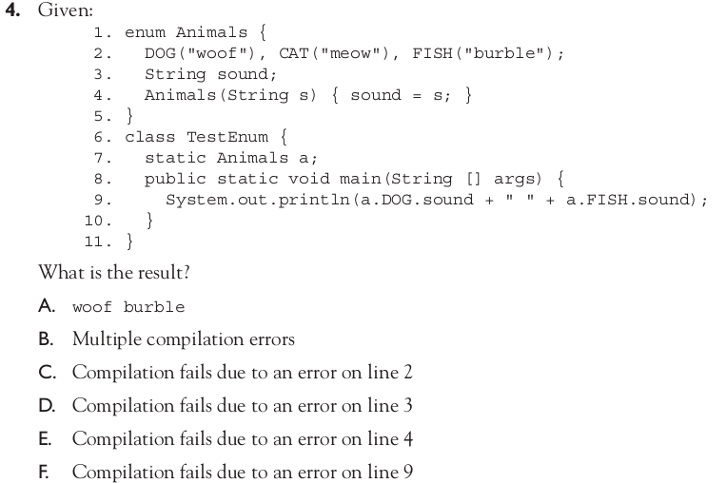
Questão 2

Slide 6
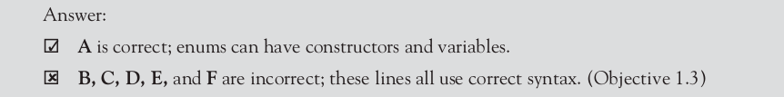
Questão 2

Slide 7
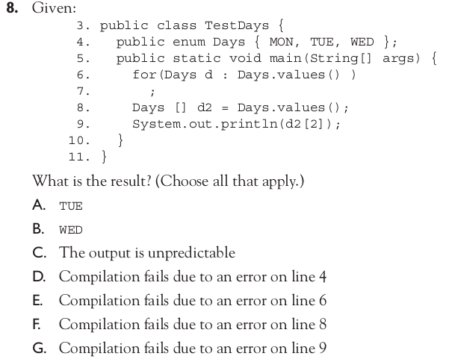
Questão 3

Slide 8
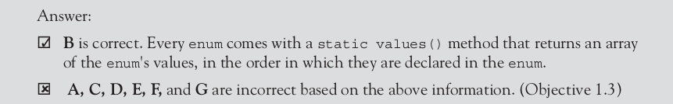
Questão 3

Slide 9
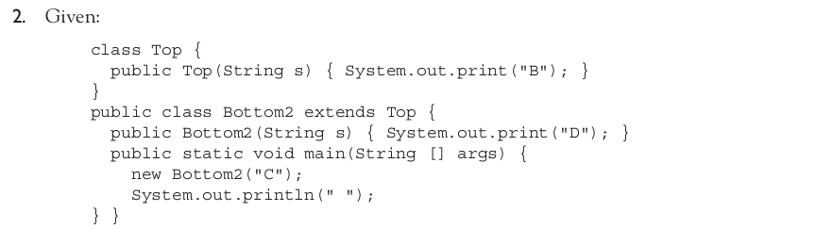
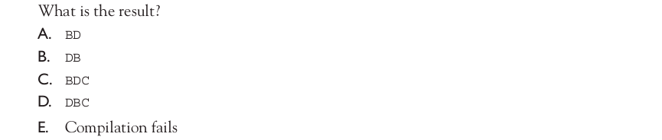
Questão 4

Slide 10
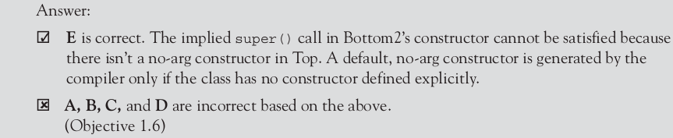
Questão 4

Slide 11
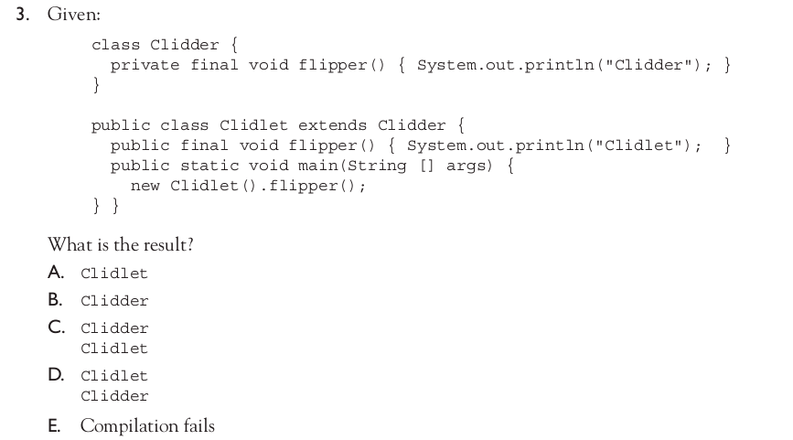
Questão 5

Slide 12
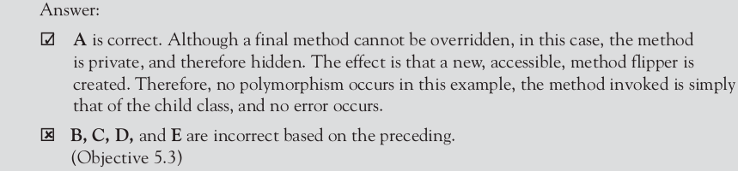
Questão 5

Slide 13
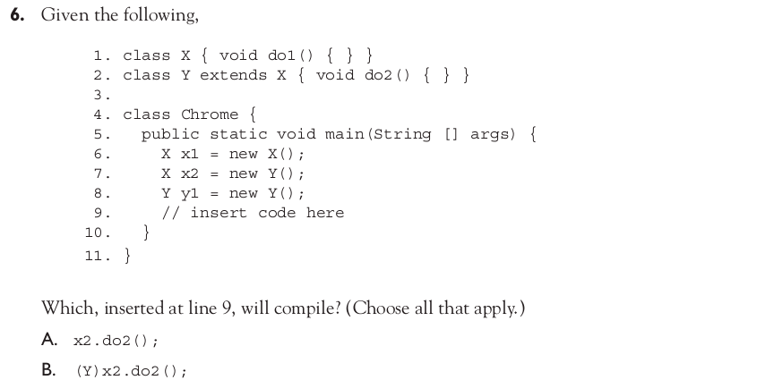
Questão 6

Slide 14
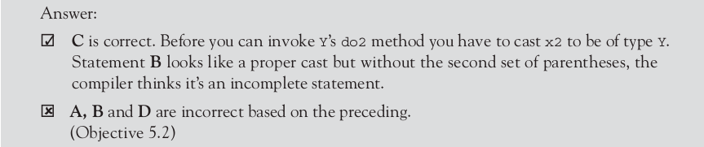
Questão 6

Slide 15
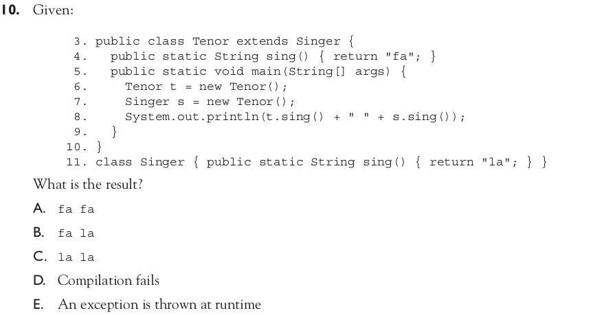
Questão 7

Slide 16
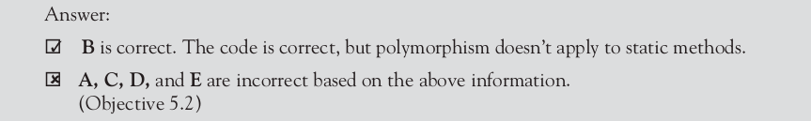
Questão 7

Slide 17
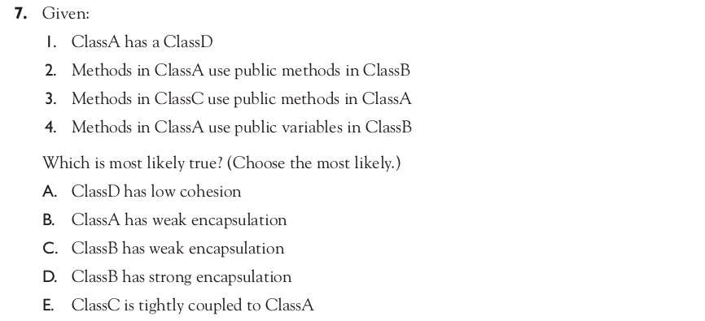
Questão 8

Slide 18
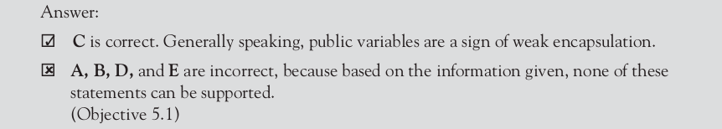
Questão 8

Slide 19
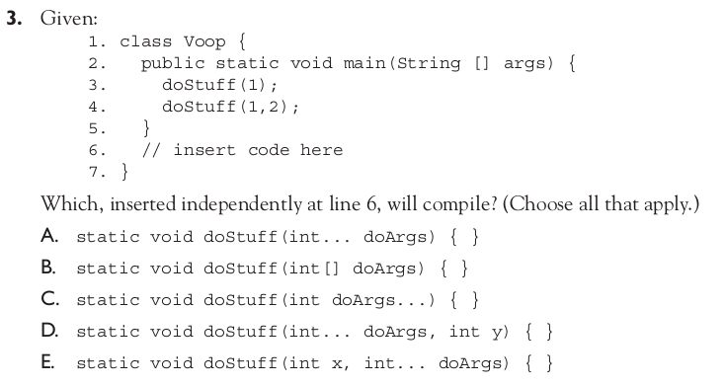
Questão 9

Slide 20
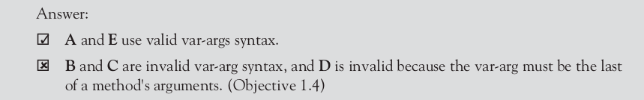
Questão 9

Slide 21
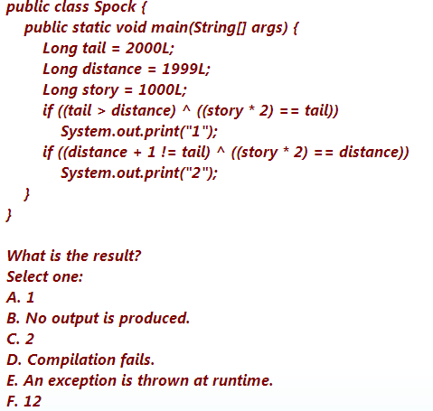
Questão 10

Slide 22
Questão 10
B – No output is produced

Slide 23
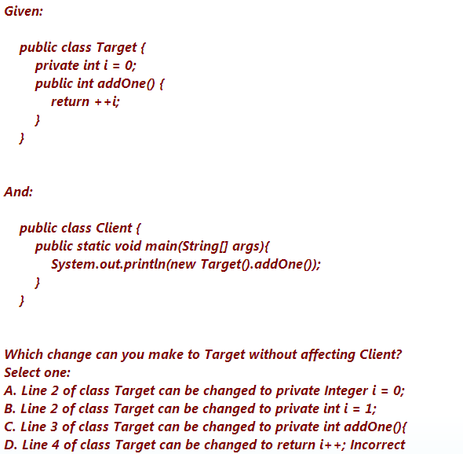
Questão 11

Slide 24
Questão 11

Slide 25
Thiago Araújo Jota Correia
thiago.correia@pitang.com
96127872
www.pitang.com.br

